Slide 1

Apresentação
Abta

Slide 2
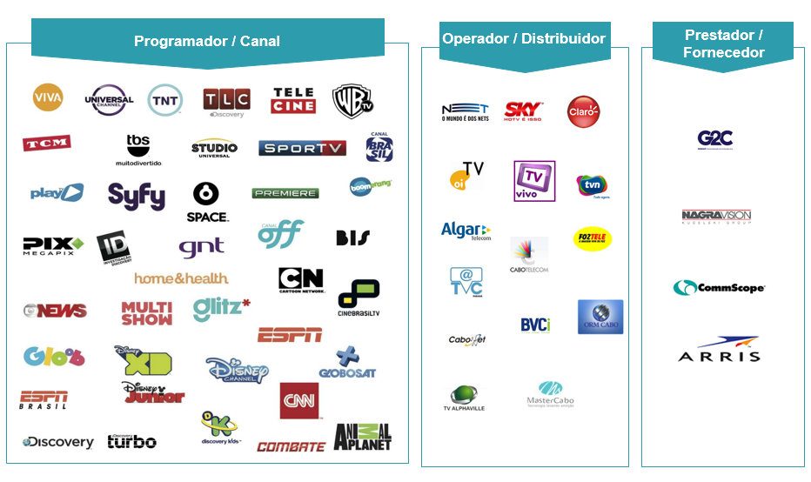
ASSOCIADOS
A ABTA é uma associação da sociedade civil, de âmbito nacional, sem fins lucrativos, que tem como associados representantes das operadoras (empresas proprietárias e/ou operadoras de centrais de recepção, processamento, geração e distribuição do sinal aos assinantes), programadoras (que atuam da compra de programação externa, adaptação, produção e edição de programas), fornecedores de equipamentos e prestadoras de serviços.

Slide 3
DADOS DO SETOR
EVOLUCAÇÃO DO NÚMERO DE ASSINANTES DE TV POR ASSINATURA
O número de acessos cresceu numa média de 20% entre 2009 e 2013 nos últimos anos, até 2013, quando se observa uma tendência de diminuição do ritmo de crescimento já em 2014. O ano de 2017 terminou com 17,9 milhões assinantes do serviço. Isso representa uma queda de 4,99% nos doze meses do ano, perda de 938,7 mil contratos ativos, e uma redução de 0,70% em relação a novembro de 2017, menos 125,7 mil.
19,57
19,11
18,95
18,02
17,90
16,19
12,74
9,77
7,47
5,35
6,32
3,60
3,85
4,18
4,58
3,55
2002
2003
2004
2005
2006
2007
2008
2009
2010
2011
2012
2013
2014
2015
2016
2017
Fonte: Anatel

Slide 4
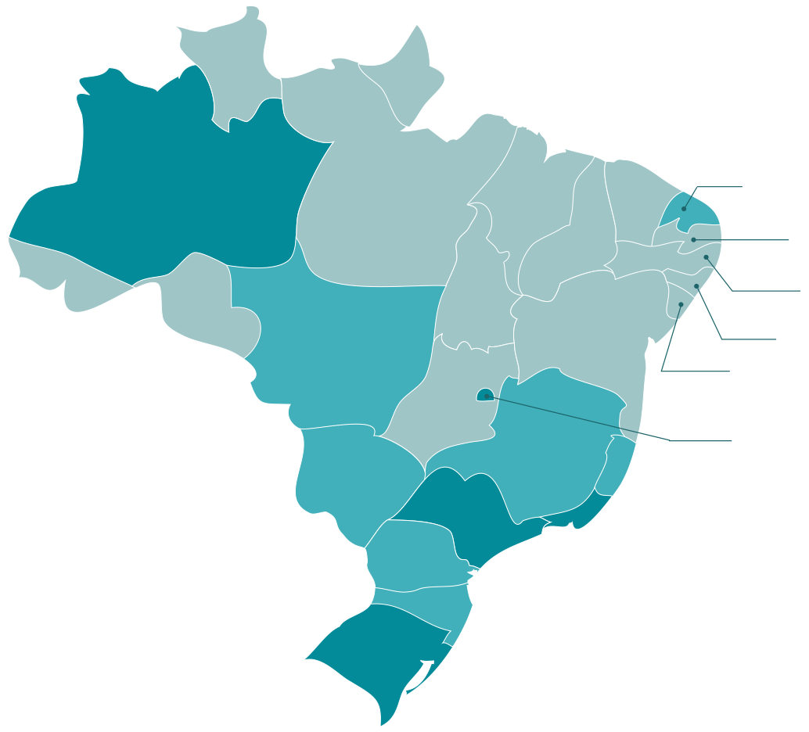
RR
11,72%
AP
11,42%
RN
20,90%
AM
29,48%
PA
13,41%
MA
8,73%
CE
14,41%
PB
11,73%
PI
8,42%
PE
11,91%
AC
14,21%
RO
10,70%
TO
8,41%
AL
11,12%
MT
20,44%
BA
12,06%
SE
13,28%
GO
17,82%
DF
53,12%
MG
22,79%
MS
22,06%
ES
19,74%
SP
48,72%
PR
23,60%
RJ
41,77%
SC
28,15%
RS
31,30%
ACIMA de 30%
ENTRE 20% e 30%
Penetração
27,8/100 habitantes
Abaixo de 20%

Slide 5
Problemáticas da Publicidade paga em tv’s comunitárias
A Lei do SeAC (12.485/2011), em seu artigo 32 §5º, veda a veiculação remunerada de anúncios e outras práticas que configurem comercialização nos intervalos da programação de TV’s Comunitárias, assim como a transmissão de publicidade comercial.
A lei não restringe o funcionamento das televisões comunitárias, tampouco a possibilidade de arrecadação de receitas, já que ela permite a veiculação remunerada de anúncios nos casos de patrocínio de programas, eventos e projetos, sob a forma de apoio cultural. Além disso, as emissoras também podem obter recursos por meio das contribuições de seus associados, da comercialização de suas produções mediante contrato com outras entidades e da prestação de serviços, como aluguel de equipamentos.
A vedação de publicidade em TV’s comunitárias serve como instrumento de diferenciação entre a comunicação pública e a comercial. As TV’s comerciais pagam valores altos pela outorga e possuem obrigações e encargos tributários, trabalhistas e previdenciários que acarretam elevados custos. Já as TV’s comunitárias são administradas por associações sem fins lucrativos e recebem, gratuitamente, a autorização pública para funcionar.
Mudanças na legislação podem acabar ocasionando a extinção das pequenas emissoras comerciais que investiram e passaram por rigoroso processo de obtenção de outorga.

Slide 6
OBRIGADO

